Slide 1


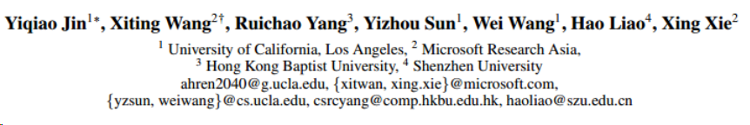
Towards Fine-Grained Reasoning for Fake News Detection
-- Proceedings of the AAAI Conference on Artificial Intelligence(AAAI), 2022
汇报人：李焕
日期：2023.12. 12
知行合一、经世致用
自强不息 厚德载物
自强不息 厚德载物
Tsinghua University of China
Central South University

Slide 2

Background
1
基于内容的方法
主要利用新闻文章中的文本进行新闻验证
假新闻可能有不同的语言风格，例如，夸张，更多的情感词等。
这些方法早期假新闻检测，但准确性是有限的
模型:SVM、GRU-2、RFC、DTC
基于知识的方法
利用相关实体的外部知识或有关在线帖子的社会知识
假新闻也可能被检测到其他相关的信息，通过考虑其他方面，例如，用户的意见，以及它是如何通过互联网传播，因此需要更多的数据
模型:B-TransE、KCNN、GCAN、KAN
知行合一、经世致用
自强不息 厚德载物
自强不息 厚德载物
Tsinghua University of China
Central South University

Slide 3
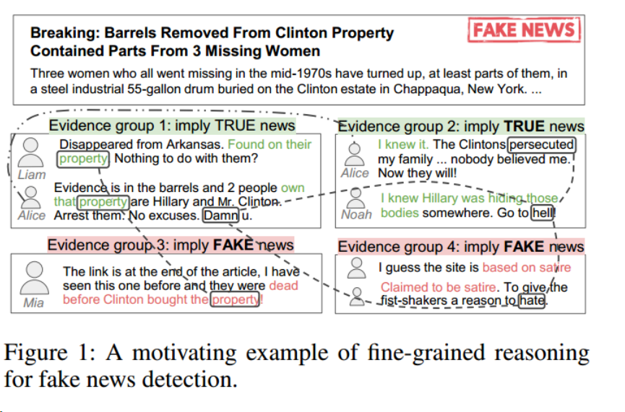
Example
知行合一、经世致用
自强不息 厚德载物
自强不息 厚德载物
Tsinghua University of China
Central South University
Notes:
需要判别的新闻是“从克林顿的地产中发现了三名失踪女性的肢体”，
其下是网友的讨论，可辅助作为判别依据，图中展示了4组判别依据。人类可以用地产（property）一词作为线索，在逻辑上去思考各组证据之间的关联。组1是对新闻文本的重复和情绪抒发；组2仅是单纯的情绪抒发，对组1进行了强调；组3则对地产进一步推理说明三名女性在他们购置地产前就已死亡，说明新闻可能是假的而组4则对这样情绪产生的由来进行了推理，说明用户可能因为讨厌克林顿夫妇而发布虚假信息再如：根据“财产”进行推理表明，在克林顿夫妇的财产（证据组1）中发现尸体的指控可能是错误的，因为这些妇女在克林顿夫妇购买财产（证据组3）之前已经死亡。关于“仇恨”的推理表明，第1组和第2组的用户可能会发布虚假消息，因为他们憎恨克林顿夫妇。第1组和第2组用户之间的重叠进一步强化了这一建议。

Slide 4
2
Goals
使用深度推理进行假新闻检测,并通过两个方面提高准确性和可解释性
1)更好地反映人类思维的逻辑过程 2)实现细微线索的细粒度建模
RQ1 模型能够按照人类信息处理模型设计吗
RQ2 能否将关于哪些证据（如帖子和用户）重要的人类知识更好的融入
RQ3 如何对不同类型的细微线索进行细粒度建模
用人类的逻辑意识
用人类的逻辑意识
细粒度推理
自强不息 厚德载物
Tsinghua University of China
Central South University

Slide 5
Contributions
2.1
C1 遵循人类的信息处理模型设计了一个用于假新闻检测的细粒度推理框架—FinerFact.(RQ1）
C2 提出了一种基于相互强化的证据排序方法，更好地结合人类关于哪种类型的证据最重要的先验知识(RQ2)
C3 设计了一个先验感知的双通道核图网络，通过对不同类型的细微线索（RQ3）建模来实现细粒度推理。
知行合一、经世致用
自强不息 厚德载物
自强不息 厚德载物
Tsinghua University of China
Central South University

Slide 6
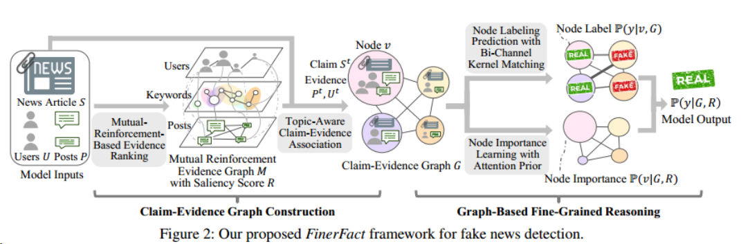
FinerFact框架
3
FinerFact有两个模块:
(1)断言-证据图构造，对应于人类信息处理模型的存储子过程，在这个过程中，人们选择最重要的信息片段，并建立它们之间的关联，将它们存储在内存中
(2)基于图的细粒度推理，对应于人类信息处理模型的检索子过程，在这个过程中，人们根据自己的关联重新激活特定的信息片段，以进行决策。
随着物联网和通信技术的发展，数字孪生技术被广泛关注。然而，目前研究热点集中在工业、航空等领域。在高移动性异构网络乃至无线网络中。
知行合一、经世致用
自强不息 厚德载物
自强不息 厚德载物
Tsinghua University of China
Central South University

Slide 7
FinerFact框架
3
(1)索赔证据图构造，对应于人类信息处理模型的存储子过程，在这个过程中，人们选择最重要的
C2 提出了一种基于相互强化的证据排序方法，更好地结合人类关于哪种类型的证据最重要的先验知识(RQ2)
随着物联网和通信技术的发展，数字孪生技术被广泛关注。然而，目前研究热点集中在工业、航空等领域。在高移动性异构网络乃至无线网络中。
知行合一、经世致用
自强不息 厚德载物
自强不息 厚德载物
Tsinghua University of China
Central South University

Slide 8
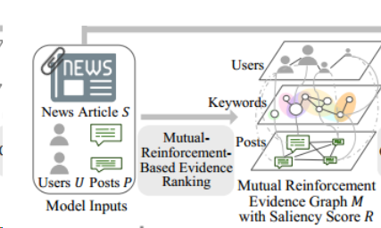
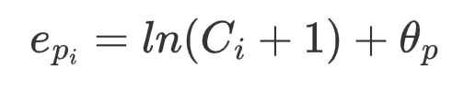

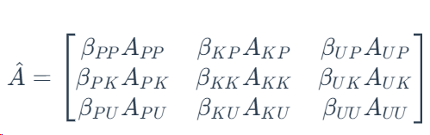
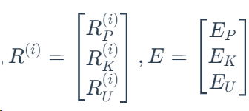
FinerFact框架
3
Claim-Evidence Graph Construction
1） 基于相互强化的证据排序
考虑证据的固有属性和考虑证据的拓扑信息
第一步：属性显著性E计算
第二步：相互增强证据图M的构建
第三步：迭代显著性传播
Evidence:新闻文章的所有用户、关键字和帖子
显著性R
第i次迭代中的联合排序得分向量
属性显著性
随着物联网和通信技术的发展，数字孪生技术被广泛关
归一化矩阵
知行合一、经世致用
自强不息 厚德载物
自强不息 厚德载物
Tsinghua University of China
Central South University
Notes:
基于这些考虑，构造M：利用帖子的词频向量之间的余弦相似性 ($A_{pp}$) ；用户之间的评论关系（$A_{uu}$)；关键词之间的共现关系（$A_{kk}$​ ）；将关键字链接到所有帖子和提及它的用户的提及关系（$A_{kp}$，$A_{ku}$）；以及将用户链接到其发布的所有帖子的创作关系 （$A_{up}$）等 构造M。

Slide 9
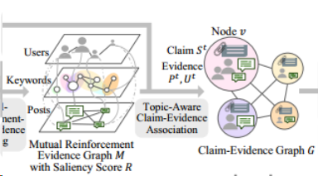
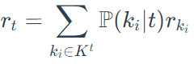

FinerFact框架
3
Claim-Evidence Graph Construction
1）主题感知断言证据联合
第一步：主题建模
$P\left(k_{i} | t\right):$表示主题t的关键字的分布 top $N_{k}关键词K^{t}$
$P\left(t | s_{i}\right):$表示句子$s_{i}$的主题分布 top $N_{s}句子S^{t}$
第二步：主张和证据提取 具有最大显著性分数的前$N_{t}$个主题
涵盖文章的主要观点和M中最显著的证据
第三步：图构造
随着物联网和通信技术的发展，数字孪生技术被广泛关
每个节点v在G中对应一个主题t( t, $S^{t}$ , $P^{t}$ , $U^{t}$)
知行合一、经世致用
自强不息 厚德载物
自强不息 厚德载物
Tsinghua University of China
Central South University

Slide 10
FinerFact框架
3
C3 设计了一个先验感知的双通道核图网络，通过对不同类型的细微线索（RQ3）建模来实现细粒度推理。
对应于人类信息处理模型的检索子过程根据特定信息的关联性重新激活用于决策的特定信息这使得能够通过考虑细微线索对证据关系进行细粒度建模
随着物联网和通信技术的发展，数字孪生技术被广泛关注。然而，目前研究热点集中在工业、航空等领域。在高移动性异构网络乃至无线网络中。
知行合一、经世致用
自强不息 厚德载物
自强不息 厚德载物
Tsinghua University of China
Central South University

Slide 11
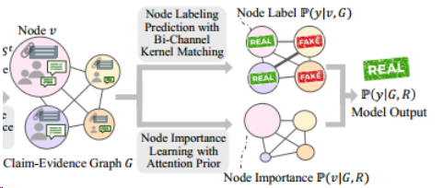

FinerFact框架
3
Graph-Based Fine-Grained Reasoning
基于双通道核匹配的节点标签预测
集成了整个图中不同类型的细微线索
为每个节点给出的单个预测得分提供可解释性
节点重要性学习有注意力先验
整合证据显著性R作为注意先验为最终预测
提供每个节点的重要性的可解释性
随着物联网和通信技术的发展，数字孪生技术被广泛关
知行合一、经世致用
自强不息 厚德载物
自强不息 厚德载物
Tsinghua University of China
Central South University

Slide 12
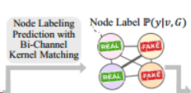







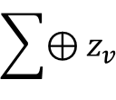





FinerFact框架
3
Graph-Based Fine-Grained Reasoning
第一部分:双通道核匹配节点标签预测
第一步:基于文本的推理通道
注意力(线索)
q到v的内容传播
节点级注意力
核匹配特征
基于核的嵌入
$$h_{1}$$
…
…
$${\hat{z}}_{1,v}$$
…
Kernel attention
$$\sum{⊕z_{v}}$$
$$k_{v}$$
…
$${\hat{z}}_{q,v}$$
$$h_{q}$$
…
…
…
…
…
$${\hat{z}}_{N_{T},v}$$
$$h_{v}$$
…
…
BERT Embeddings
Translation Matrices $L_{q,v}$
Content propagation
知行合一、经世致用
自强不息 厚德载物
自强不息 厚德载物
Tsinghua University of China
Central South University

Slide 13

FinerFact框架
3
Graph-Based Fine-Grained Reasoning
第一部分:双通道核匹配节点标签预测
第一步:基于文本的推理通道
第二步:基于用户的推理通道
从APPAP中导出初始用户表示$\left[u_{v}^{0},..u_{v}^{{\hat{N}}_{v}}\right]$，
导出节点V的初始用户$x_{v}$，
导出基于内核的初始用户${\hat{k}}_{v}$类似于步骤1
第三步:信道融合
基于文本表示
基于用户表示
这样，对于某个证据组下的每个关键字，我们考虑了其相关的关键词和覆盖的用户
知行合一、经世致用
自强不息 厚德载物
自强不息 厚德载物
Tsinghua University of China
Central South University

Slide 14




FinerFact框架
3
Graph-Based Fine-Grained Reasoning
第二部分:基于双通道内核匹配的节点标签预测集成了证据显着性R作为关注的先导。
$$φ(v)$$
节点排序特征
$$δ(v，R)$$
融合主题 t 相关节点 v 的顶部帖子、用户和关键词的显著分数的关注先验
知行合一、经世致用
自强不息 厚德载物
自强不息 厚德载物
Tsinghua University of China
Central South University

Slide 15
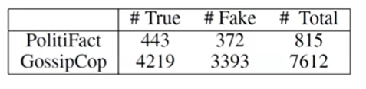
Evaluation
4
DataSets
数据集PolitiFact和Gossippop（Shu et al.2020）
包含新闻文章和有关新闻的社会背景信息。
新闻标签由记者和领域专家提供。
标签 假的(y=1)或真的(y=0)
基线
将FineFact方法与八条基线进行比较，这八条基线可分为两组
基于内容的方法(G1):利用新闻的文本或视觉内容。
知识感知方法(G2)利用辅助知识，如知识图和关于在线帖子的社会信息。
知行合一、经世致用
自强不息 厚德载物
自强不息 厚德载物
Tsinghua University of China
Central South University

Slide 16
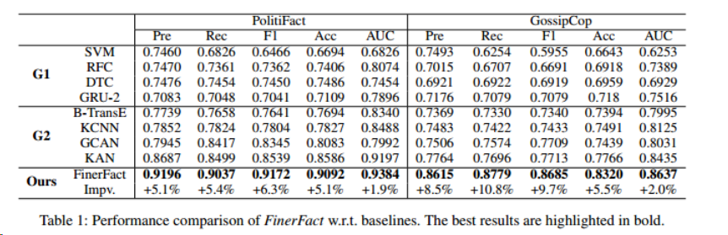
Evaluation
4
基于内核的方法可以更好地模拟新闻文章和证据之间的相互作用。结合外部知识的方法 (G2) 通常比基于内容的方法 (G1) 表现得更好，这说明了外部知识在假新闻检测中的实用性。
知行合一、经世致用
自强不息 厚德载物
自强不息 厚德载物
Tsinghua University of China
Central South University

Slide 17
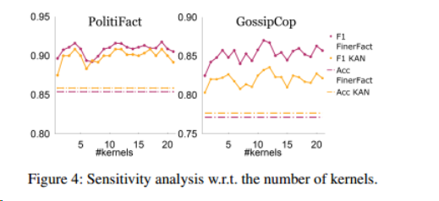
Evaluation
4
FinerFact始终优于最好的基线KAN与不同数量的内核，这表明它的鲁棒性最好的性能，大约有11个内核。由于过拟合，更多的内核并不一定会带来更好的性能。
知行合一、经世致用
自强不息 厚德载物
自强不息 厚德载物
Tsinghua University of China
Central South University

Slide 18
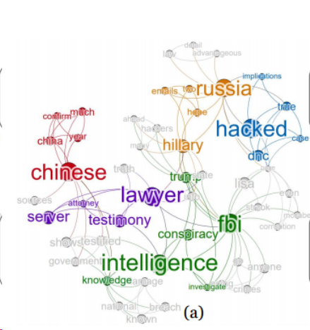
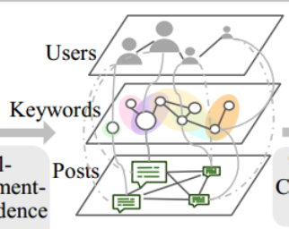
Case study
5
FineFact识别属于不同主题的有意义的相关关键词
在本案例研究中，我们将说明一则新闻报道的真实性是如何得到证实的，这篇报道是关于FBI律师丽莎·佩奇（Lisa Page）公开她被指示掩盖中国对DNC服务器的黑客行为。
FineFact成功地确定了新闻是假的，并详细解释了显著证据、微妙线索和每个观点的预测分数。。
知行合一、经世致用
自强不息 厚德载物
自强不息 厚德载物
Tsinghua University of China
Central South University

Slide 19
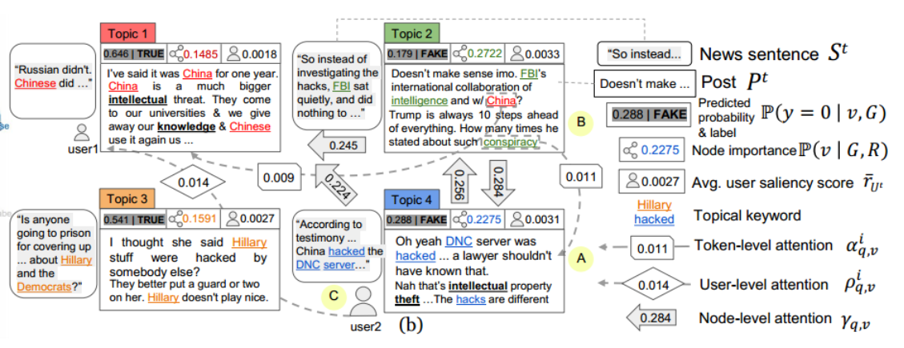
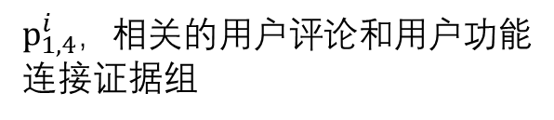


Case study
5
${\hat{r}}_{u^{t}}低$，代表的政治立场可信度低
$p_{1,4}^{i}$，相关的用户评论和用户功能连接证据组
${\hat{r}}_{u^{t}}高$，代表的政治立场可信度高
知行合一、经世致用
自强不息 厚德载物
自强不息 厚德载物
Tsinghua University of China
Central South University
Notes:
这篇报道是关于FBI律师丽莎·佩奇（Lisa Page）公开她被指示掩盖中国对DNC服务器的黑客行为。FinerFact成功地确定了新闻是假的，并详细解释了显著证据、微妙线索和每个观点的预测分数。识别显著证据FinerFact识别有意义和相关的属于不同主题的关键字。对于每个主题t，我们可以通过观察其显著性帖子P t 和平均用户显著性rˉ U​ 进一步了解其关键证据。主题1的用户支持该新闻是因为他们的政治立场（将中国视为一种威胁），并且通常是不可信的意见领袖（小r ˉ U t ）。 相比之下，主题4的用户因更客观的原因质疑新闻是虚假的，例如，外部律师不太可能知道服务器黑客（图5A），因此受到了更多的关注（较大的rˉ U t ​ )。用微妙的线索推理token级别和用户级别的注意分数αiq，v和ρiq，v揭示了FinerFact检测到的微妙线索。例如，在主题2中，αi2,1和αi2,4最大的单词是“中国”和“阴谋”。这些线索是有意义和有趣的：在主题2中 关于“中国”不太可能与FBI合作的说法降低了专题1中帖子的可信度，而将“阴谋”与专题4（关于“黑客”）联系起来，使我们能够理解新闻可能是虚假的，因为这样的黑客阴谋很可能是由喜欢谈论它的人编造的（图5B）。主题1和4也有关联：拥有最大ρi4,1用户2 ，通过评论质疑主题1中的用户，并指出中国在知识产权方面的问题并不意味着中国会入侵服务器预测每个主题根据这些微妙的线索，FineFact会对每个节点进行预测。我们的方法理解，来自第1组和第3组的证据意味着新闻是真实的，第二组和第四组的证据表明这条消息是假的。通过将第2组和第4组的信息传播到第1组（大γq，v），它为第1组分配了接近0.5的低概率分数。它还将一个小节点重要性P（v | G，R）分配给组1。这是合理的，因为组1的用户显著性较低，这可以通过使用注意优先进行建模。而根据相互增强证据图，第3组中的用户被认为是显著的，但我们发现他们并没有谈论文章是否属实，而是倾向于批评希拉里。我们的模型成功地识别了这一点，并为主题3分配了一个较低的节点重要性

Slide 20
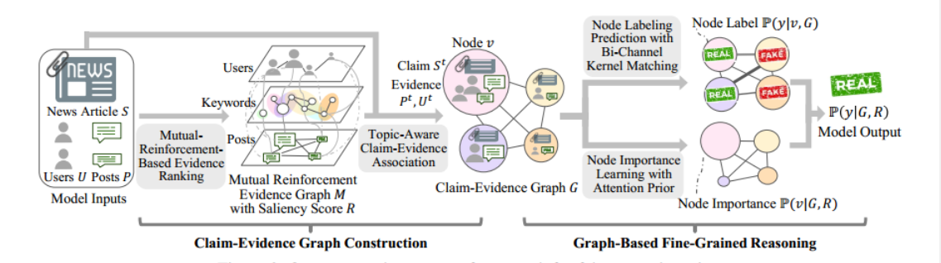
Views
6
输入 News CTI报告(处理成txt后的） users CTI 发布的信息源(平台、网站）
Posts CTI 信息源发布的以往相关博客
输出 真假及预测分数
知行合一、经世致用
自强不息 厚德载物
自强不息 厚德载物
Tsinghua University of China
Central South University

Slide 21
Thanks

